Slide 1
Benito Arnaldin

Slide 4
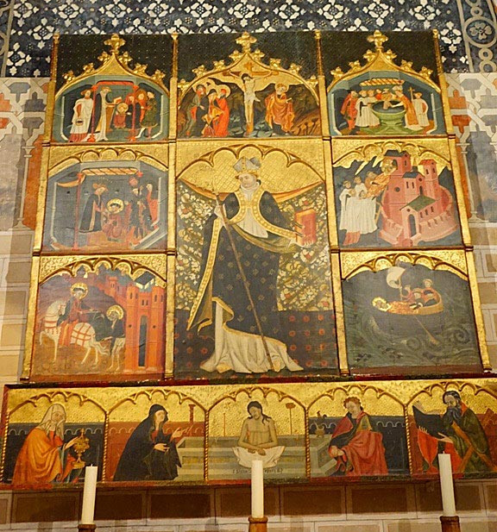
Benito Arnaldin. Retablo de San Martín. Iglesia de San Félix de Torralba.
En la capilla de la izquierda del presbiterio se sitúa el retablo gótico de San Martín de Tours. Realizado al temple sobre tabla. Su autor firmó la obra en el centro del banco: “ben(e)di(c)to Arnaldin depinxit me”: “Benito Arnaldin me pintó”. Fue realizado a principios del siglo XV. Es un retablo compuesto por banco, tres pisos de tres calles cada uno y remate. En el banco de izquierda a derecha: Santa Elena, la Virgen, Cristo de los Dolores, María Magdalena y San Andrés. En el cuerpo central del retablo se representa a San Martín de Tours, y en el remate el típico Calvario.

Slide 5
